Slide 1
Тема: Сюжетно-ролевая игра как средство коммуникативных умений у детей дошкольного возраста
Подготовила воспитатель Королева Т.В.

Slide 2
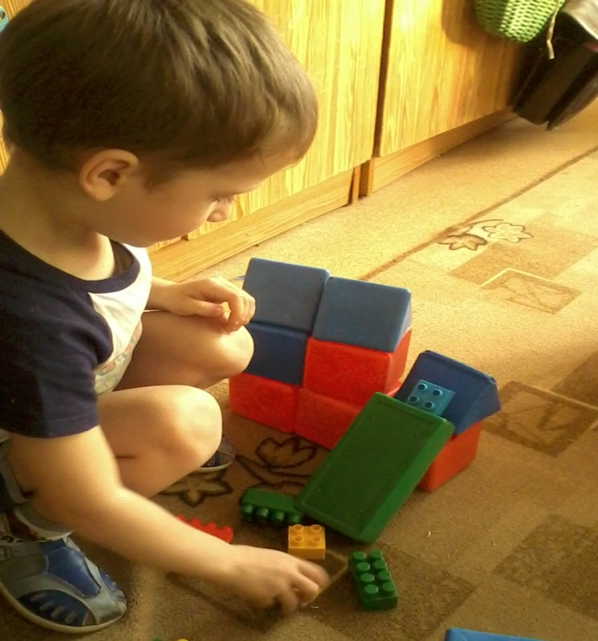
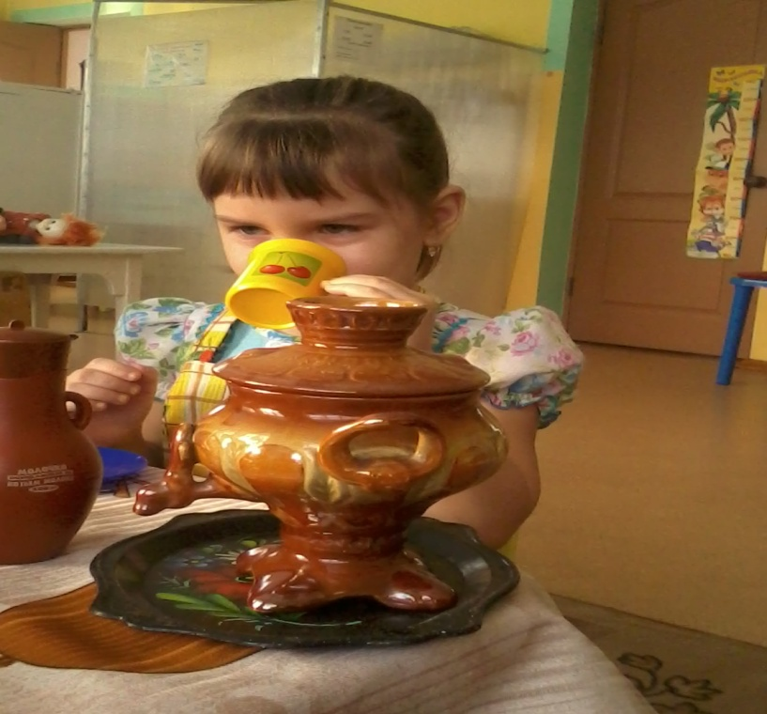
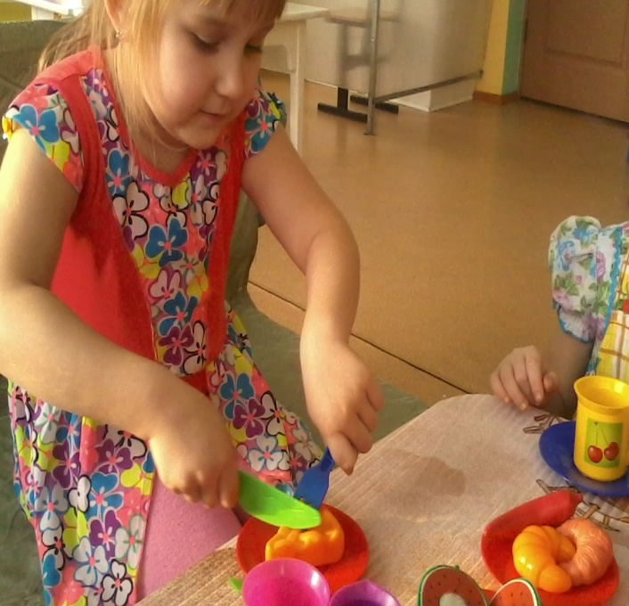
Формирование коммуникативности - важное условие нормального психологического развития ребенка

Slide 3
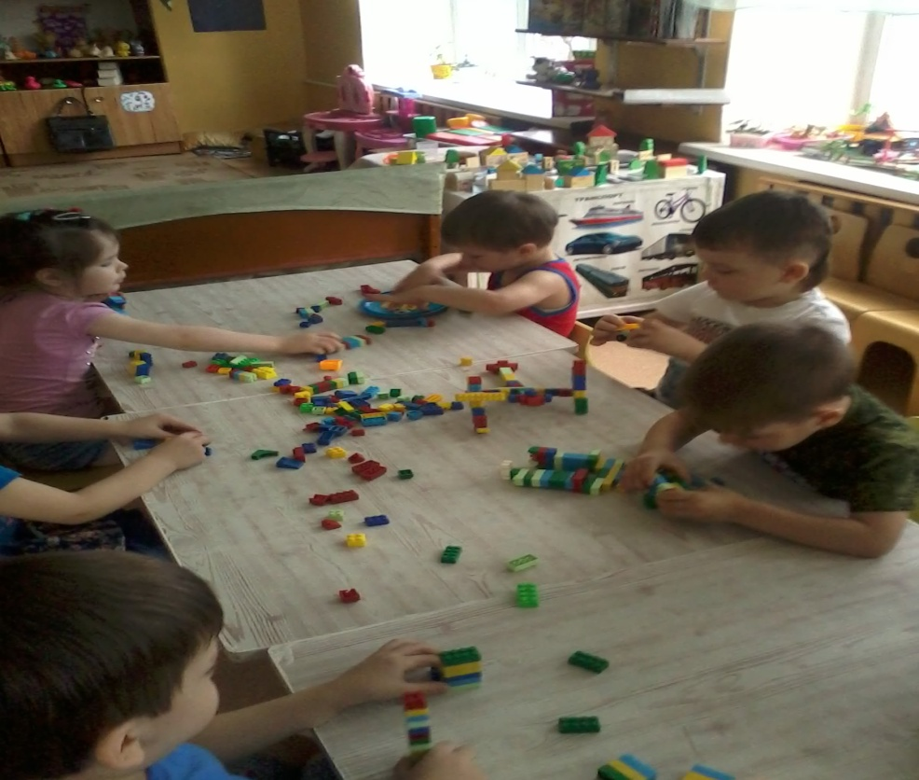
Коммуникативные способности - это способность к общению, которую необходимо развивать с раннего возраста.

Slide 4
Коммуникативные способности
Желание вступать в контакт
Умение организовать общение
Знание норм и правил в общении со сверстниками и взрослыми

Slide 5
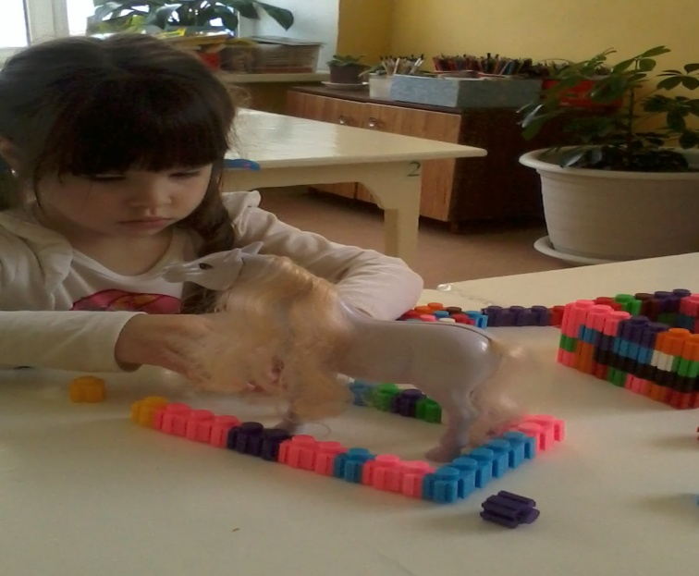
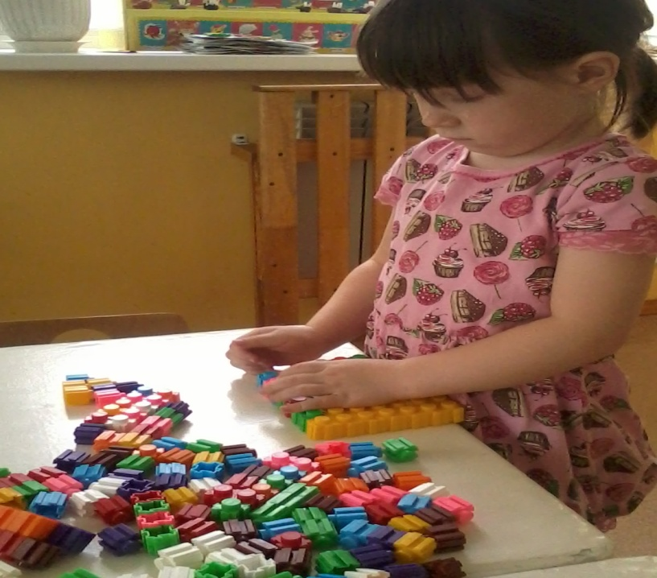
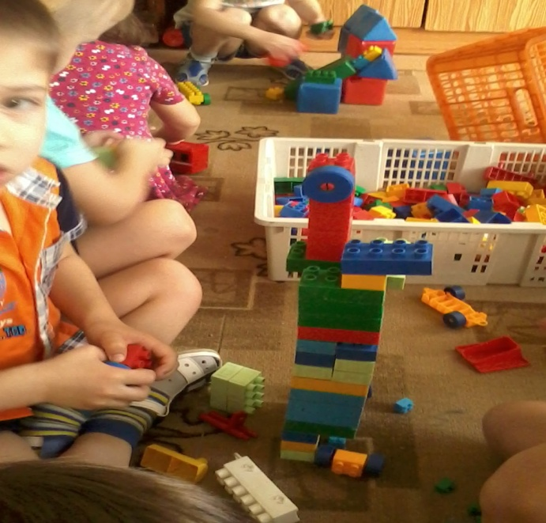
Игра – ведущий вид деятельности детей в дошкольном возрасте

Slide 6
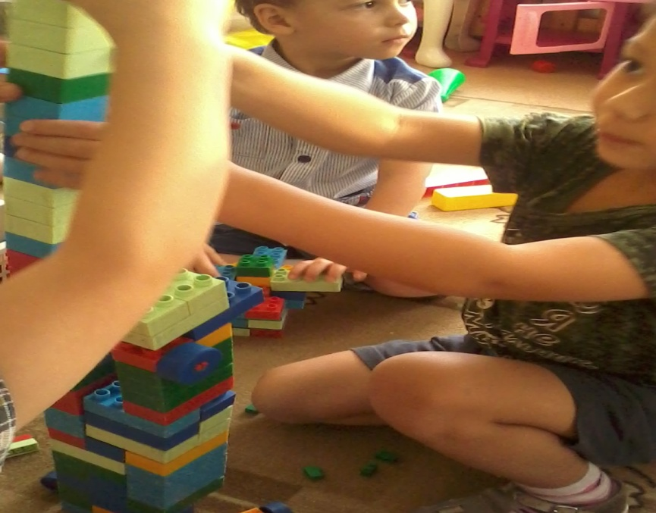
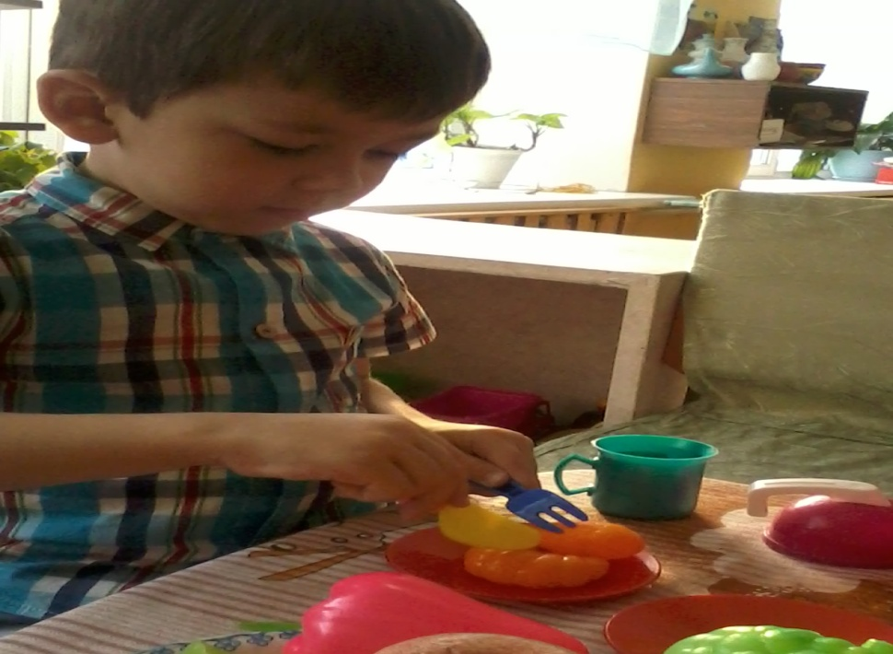
Игра – путь детей к познанию мира, в котором они живут и который призваны изменить.
М.Горький

Slide 7
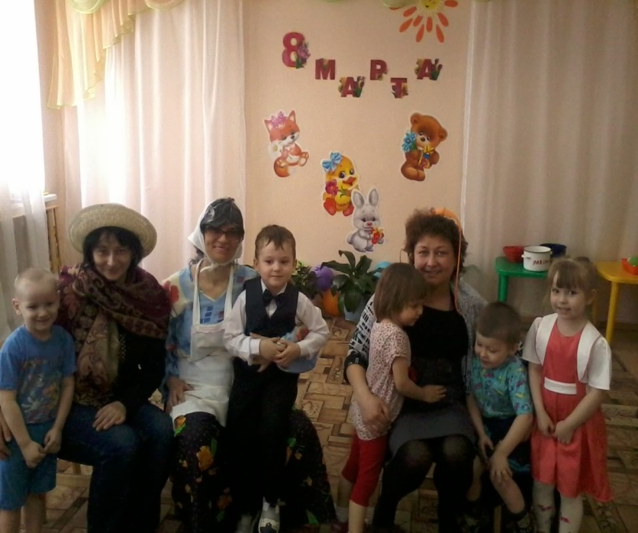
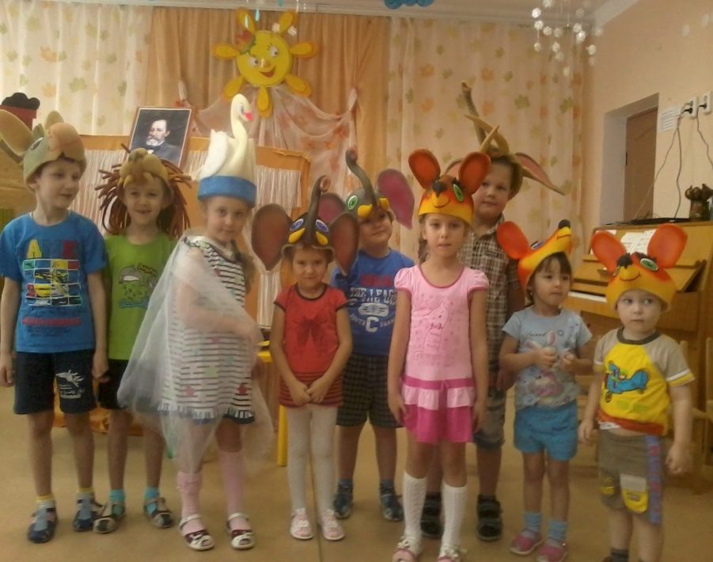
Классификация игр
1.Подвижные, 2. сюжетно-ролевые, 3.дидактические, 4.театрализованные

Slide 8
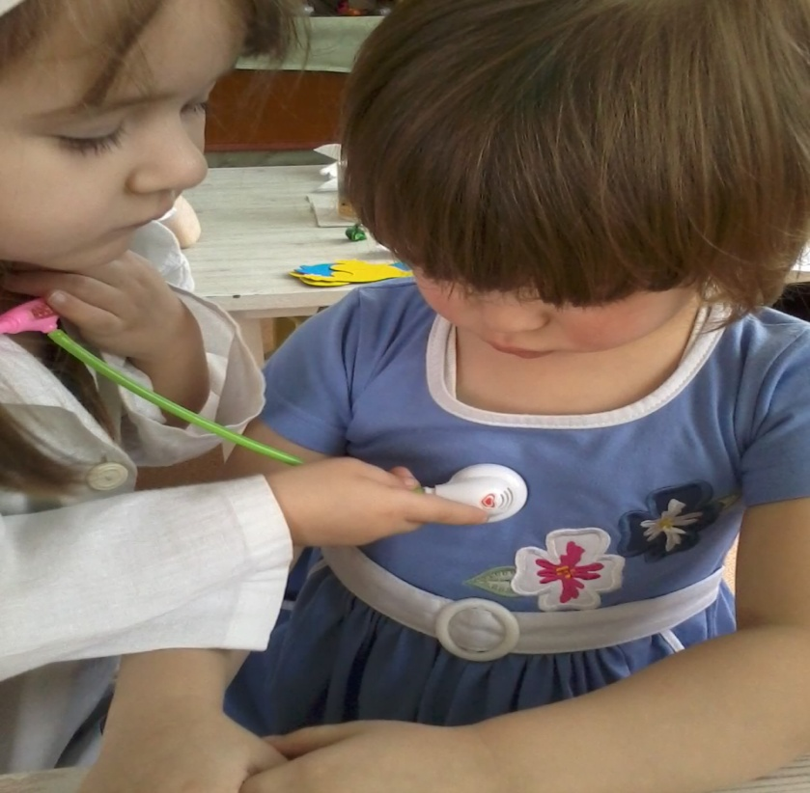
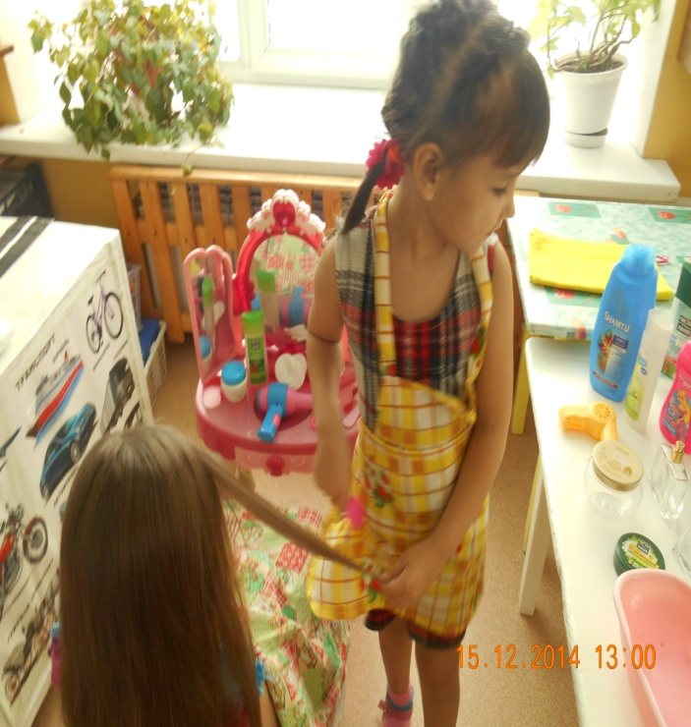
Сюжетно – ролевая игра есть деятельность, в которой дети сами моделируют общественную жизнь взрослых

Slide 9
Влияние игры на развитие ребенка
Стимулирует развитие познавательной сферы
Познает смысл человеческой деятельности
Способствует становлению произвольной памяти, вниманию и мышлению ребенка
Учатся общению друг с другом, умению подчинять свои интересы интересам других

Slide 10
Сюжетно-ролевая игра
Учатся языку общения
Взаимопомощи
Взаимопониманию
Учатся понимать свои действия, действия других игроков

Slide 11
Структура сюжетно-ролевой игры
Роль
Содержание
Сюжет

Slide 12
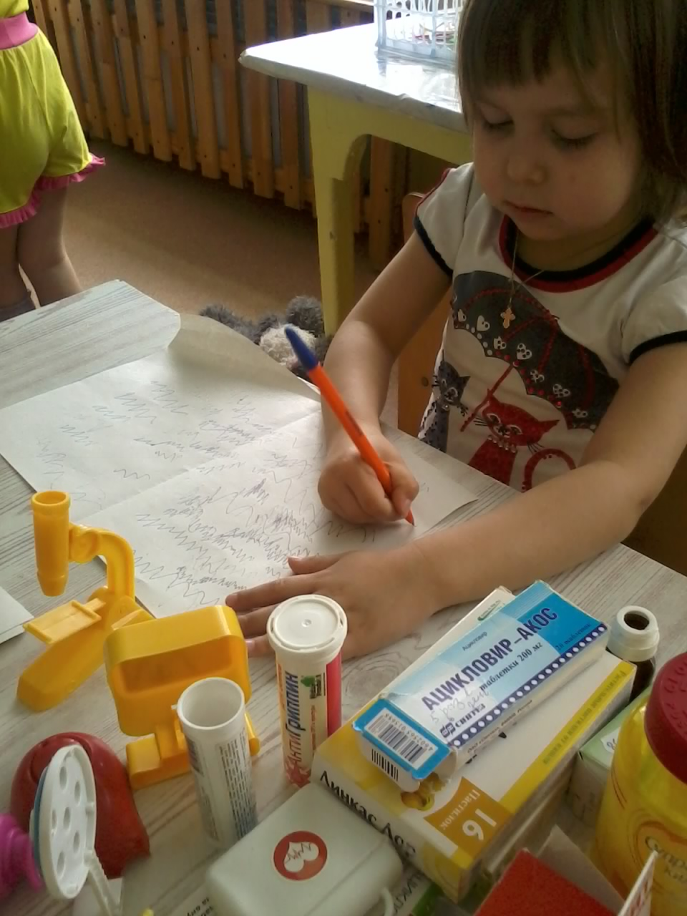
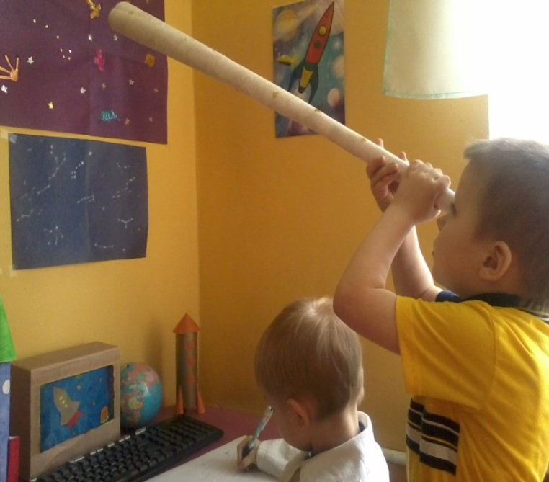
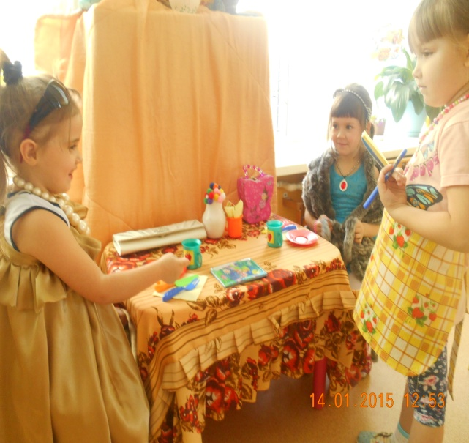
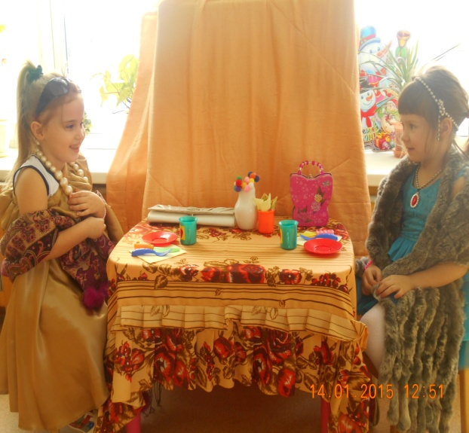
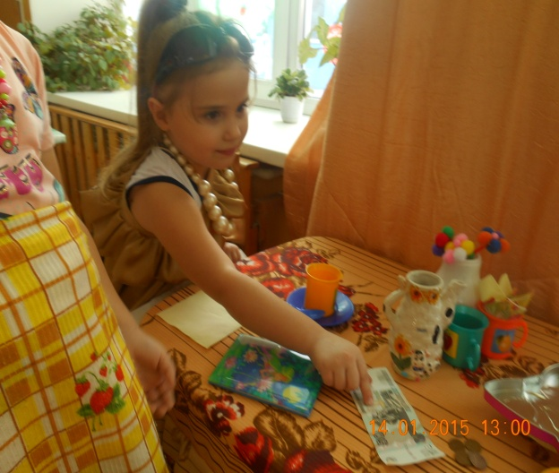

Slide 13
Этапы сюжетно- ролевой игры
Усвоение условных действий с игрушками и предметами заместителями1
Усвоение ролевого поведения ( ролевых отношений и взаимодействий) 2
Усвоение способов построения сюжета
3

Slide 14
Развитие сюжетной игры на разных возрастных этапах
Возраст | Характер игровых действий | Выполнение роли | Развитие сюжета в воображаемой ситуации.
3-4 года | Отдельные игровые действия носят условный характер | Роль осуществляется фактически, но не навязывается | Сюжет – цепочка из 2-х действий, воображаемую ситуацию удерживает взрослый
4-5лет | Взаимосвязанные игровые действия имеют чёткий характер. | Называется роль, дети могут по ходу менять роль. | Цепочка из 3-х взаимосвязанных действий, дети самостоятельно удерживают воображаемую ситуацию.
5-6лет | Переход к ролевым действиям, с отображением социальных функций людей | Роли распределяются до начала игры, дети придерживаются своей роли на протяжении всей игры | Цепочка игровых действий, объединена одним сюжетом соответствует реальной логике действий взрослых.
6-7лет | Отображение в игровых действиях отношений между людьми. Техника игровых действий условно | Не только роли, но и замыслы игры проговариваются детьми до её начала | Сюжет держится на воображаемой ситуации, действия разнообразны и соответствуют реальным отношениям между людьми

Slide 15
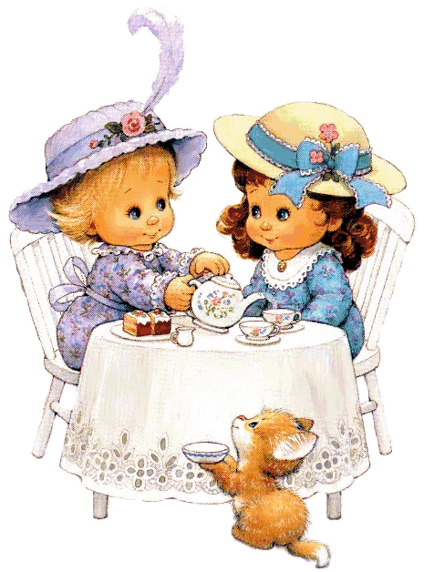
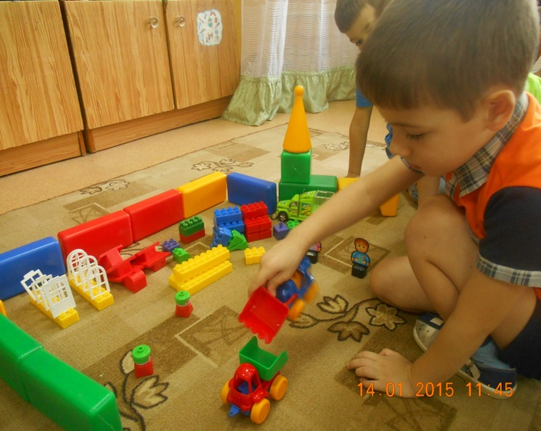
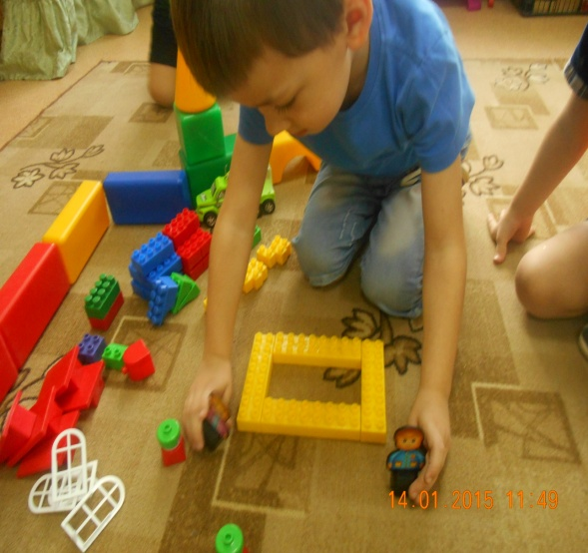
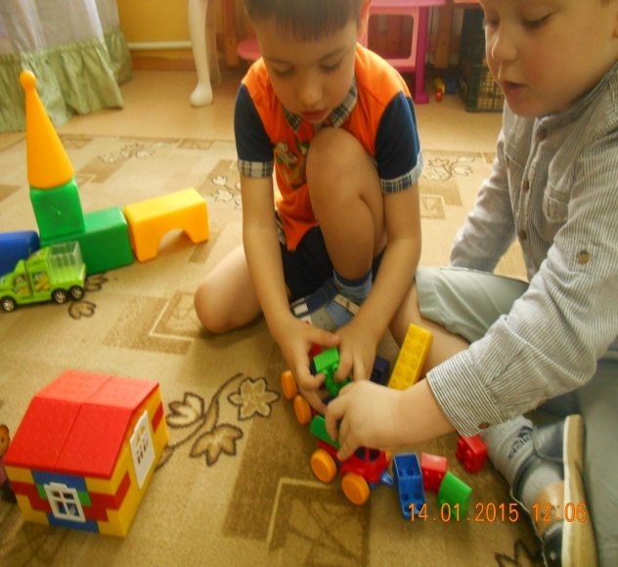
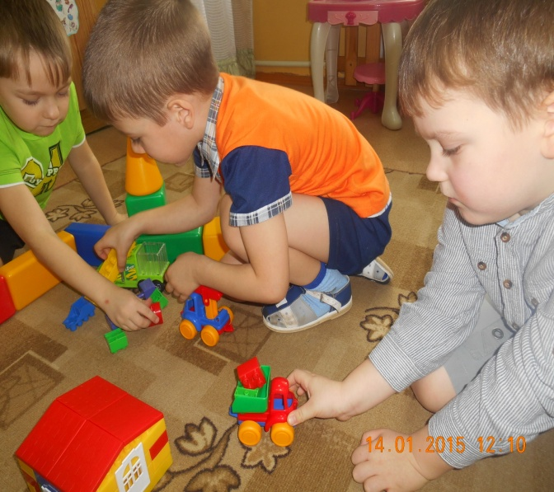
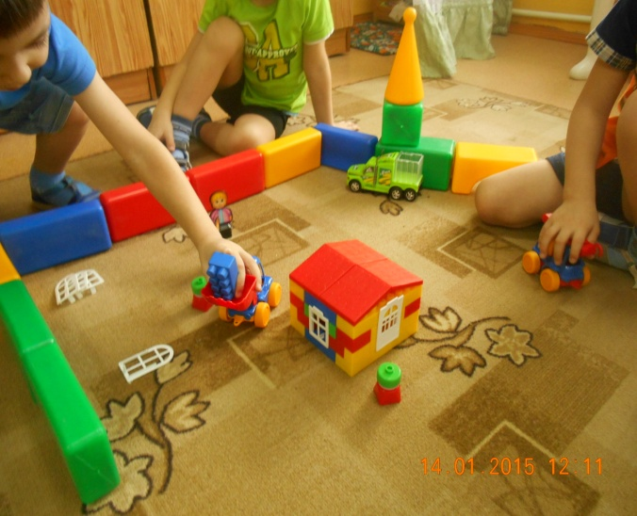
Длительность сюжетно-ролевой игры

Slide 16
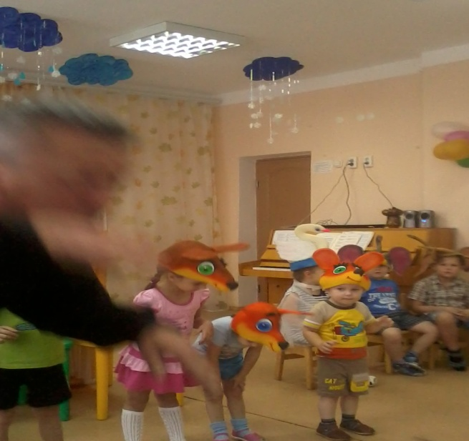
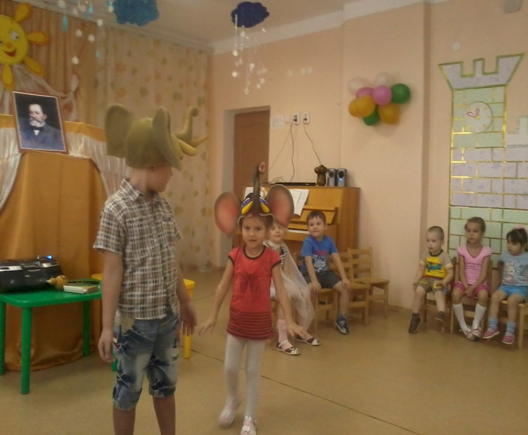
Младший 10-15минут
Средний 20-35минут
Старший 45минут и более

Slide 17
Предварительная работа
Чтение
Беседы
Показ наглядного материала
Изготовление атрибутов
Экскурсии

Slide 18
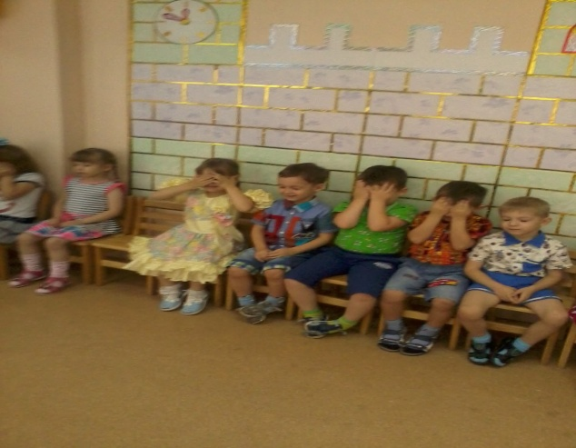
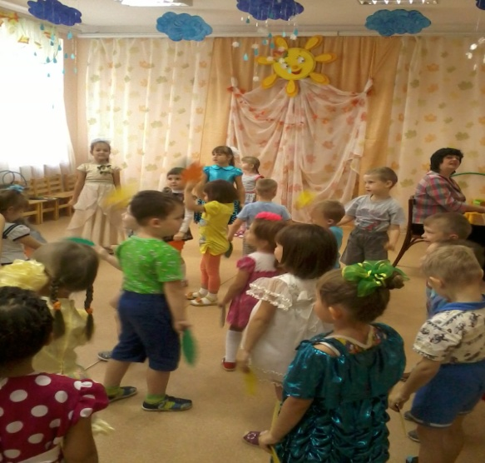
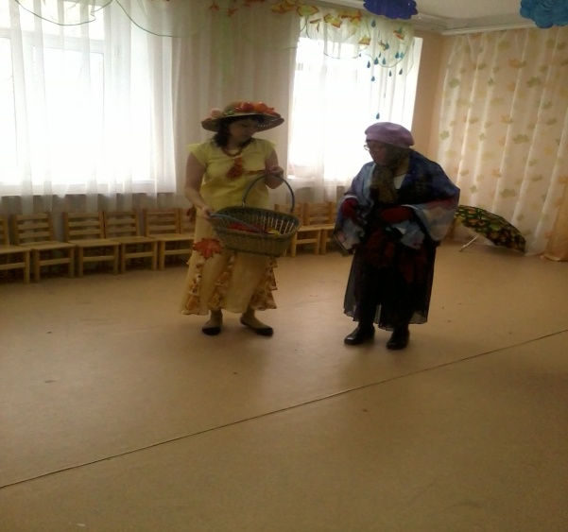
Сюжетно-ролевая игра
1.Школой развития реальных взаимоотношений
2.Формирования навыков общения
3.Коммуникативных умений со сверстниками и взрослыми

Slide 19
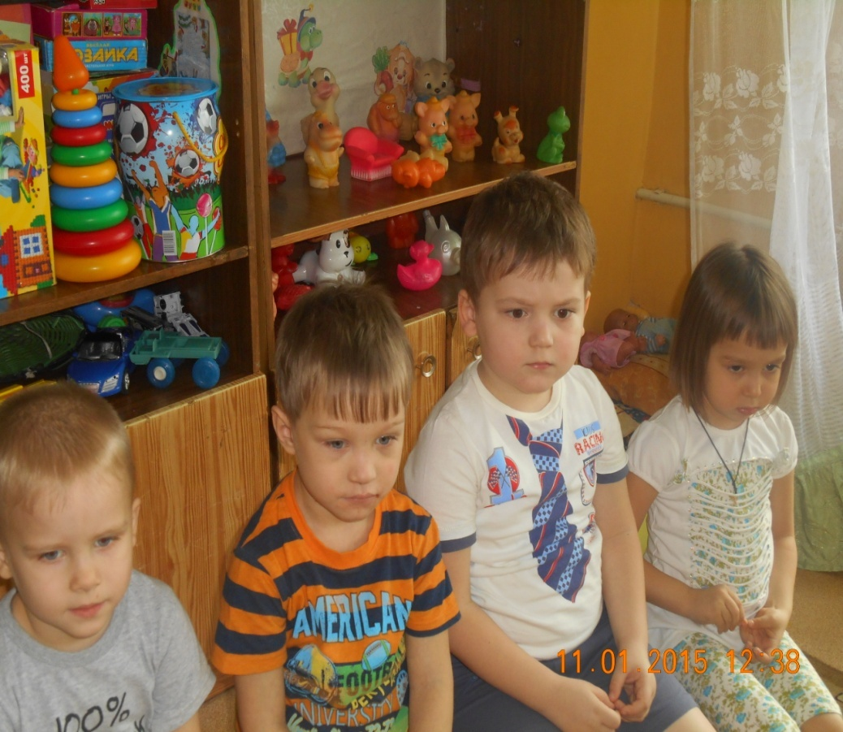
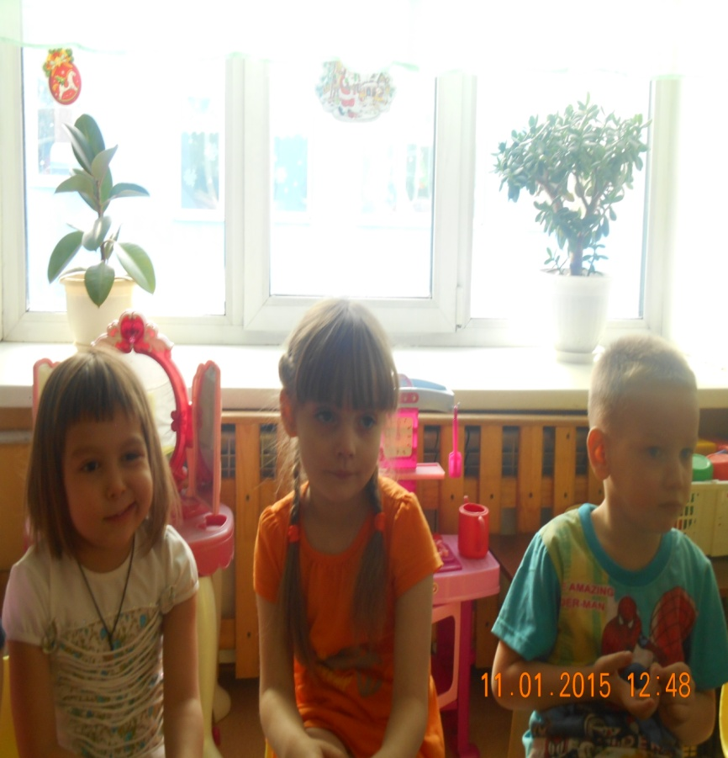
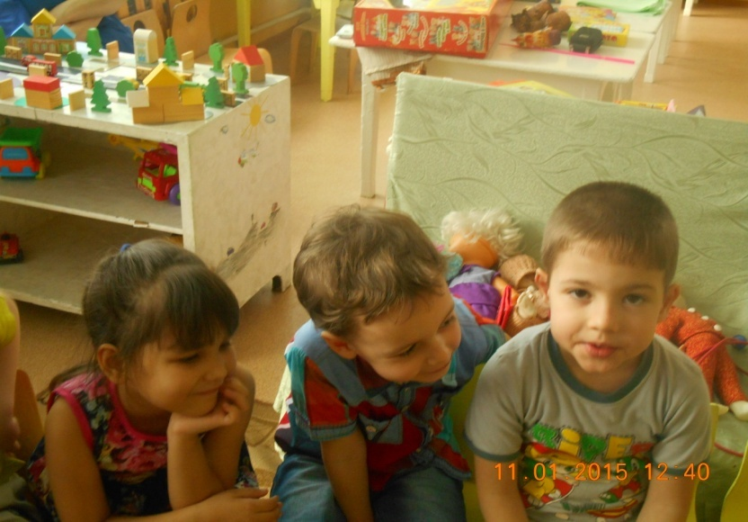

Slide 20
Спасибо за внимание!!!

